Slide 1

ПРЕЗЕНТАЦИЯ ПРОЕКТА BOOKHUB
Платформа для социального чтения
О проекте BookHub
Целевая аудитория
Инновационная платформа, объединяющая функциональность цифровой библиотеки и социальной сети для совместного чтения. Цель — создание сообщества читателей, которые могут делиться аннотациями, создавать коллекции и взаимодействовать вокруг текста.
Студенты и начинающие специалисты
Активные читатели цифровых книг
Пользователи, ищущие социальное взаимодействие
Команда исполнителя: "4 энергоблок" (5 человек)
Команда заказчика: "Квартет П" (4 человека)

Slide 2
ВСЕ СТАДИИ И ЭТАПЫ РАЗРАБОТКИ ПРОЕКТА
Этап формирования команды
Тест Белбина, формирование команды "4 энергоблок" (5 участников), распределение функциональных ролей (Тимлид, Продакт, Архитектор, Разработчик, Дизайнер).
Этап презентации проекта
Подготовка презентации с описанием сути проекта, бизнес-плана, анализа аналогов (Bookmate, Goodreads), ЦА, технической реализации (React, Node.js, MongoDB) и плана развития.
Этап сбора требований
Подготовка анкеты (20+ вопросов), интервью с заказчиком, протокол встречи, план коммуникаций. Вся работа велась в Git.
Этап сравнительного анализа
Сравнительный анализ аналогов, выявление критериев, определение базового функционала, подготовка итоговой таблицы и выводов.

Slide 3
ПЛАНИРОВАНИЕ, БЮДЖЕТ И ТЕХНИЧЕСКОЕ ЗАДАНИЕ
Этап планирования проекта
Этап формирования бюджета
Оценка трудоемкости двумя методами (PERT, Use Cases) + COCOMO II. Построение диаграммы Ганта, определение критического пути.
Оценка рисков, составление матрицы рисков и плана реагирования. Формирование бюджета разработки с обоснованием статей расходов и планом оптимизации.
Этап исследования сценариев
Этап разработки ТЗ
Определение ключевых пользовательских сценариев, построение Customer Journey Map, анализ шагов, выявление тупиков и предложение оптимизации.
Разработка Технического Задания в соответствии с ГОСТ 19.201-78. Описание всех требований, проставление сроков и исполнителей.

Slide 4
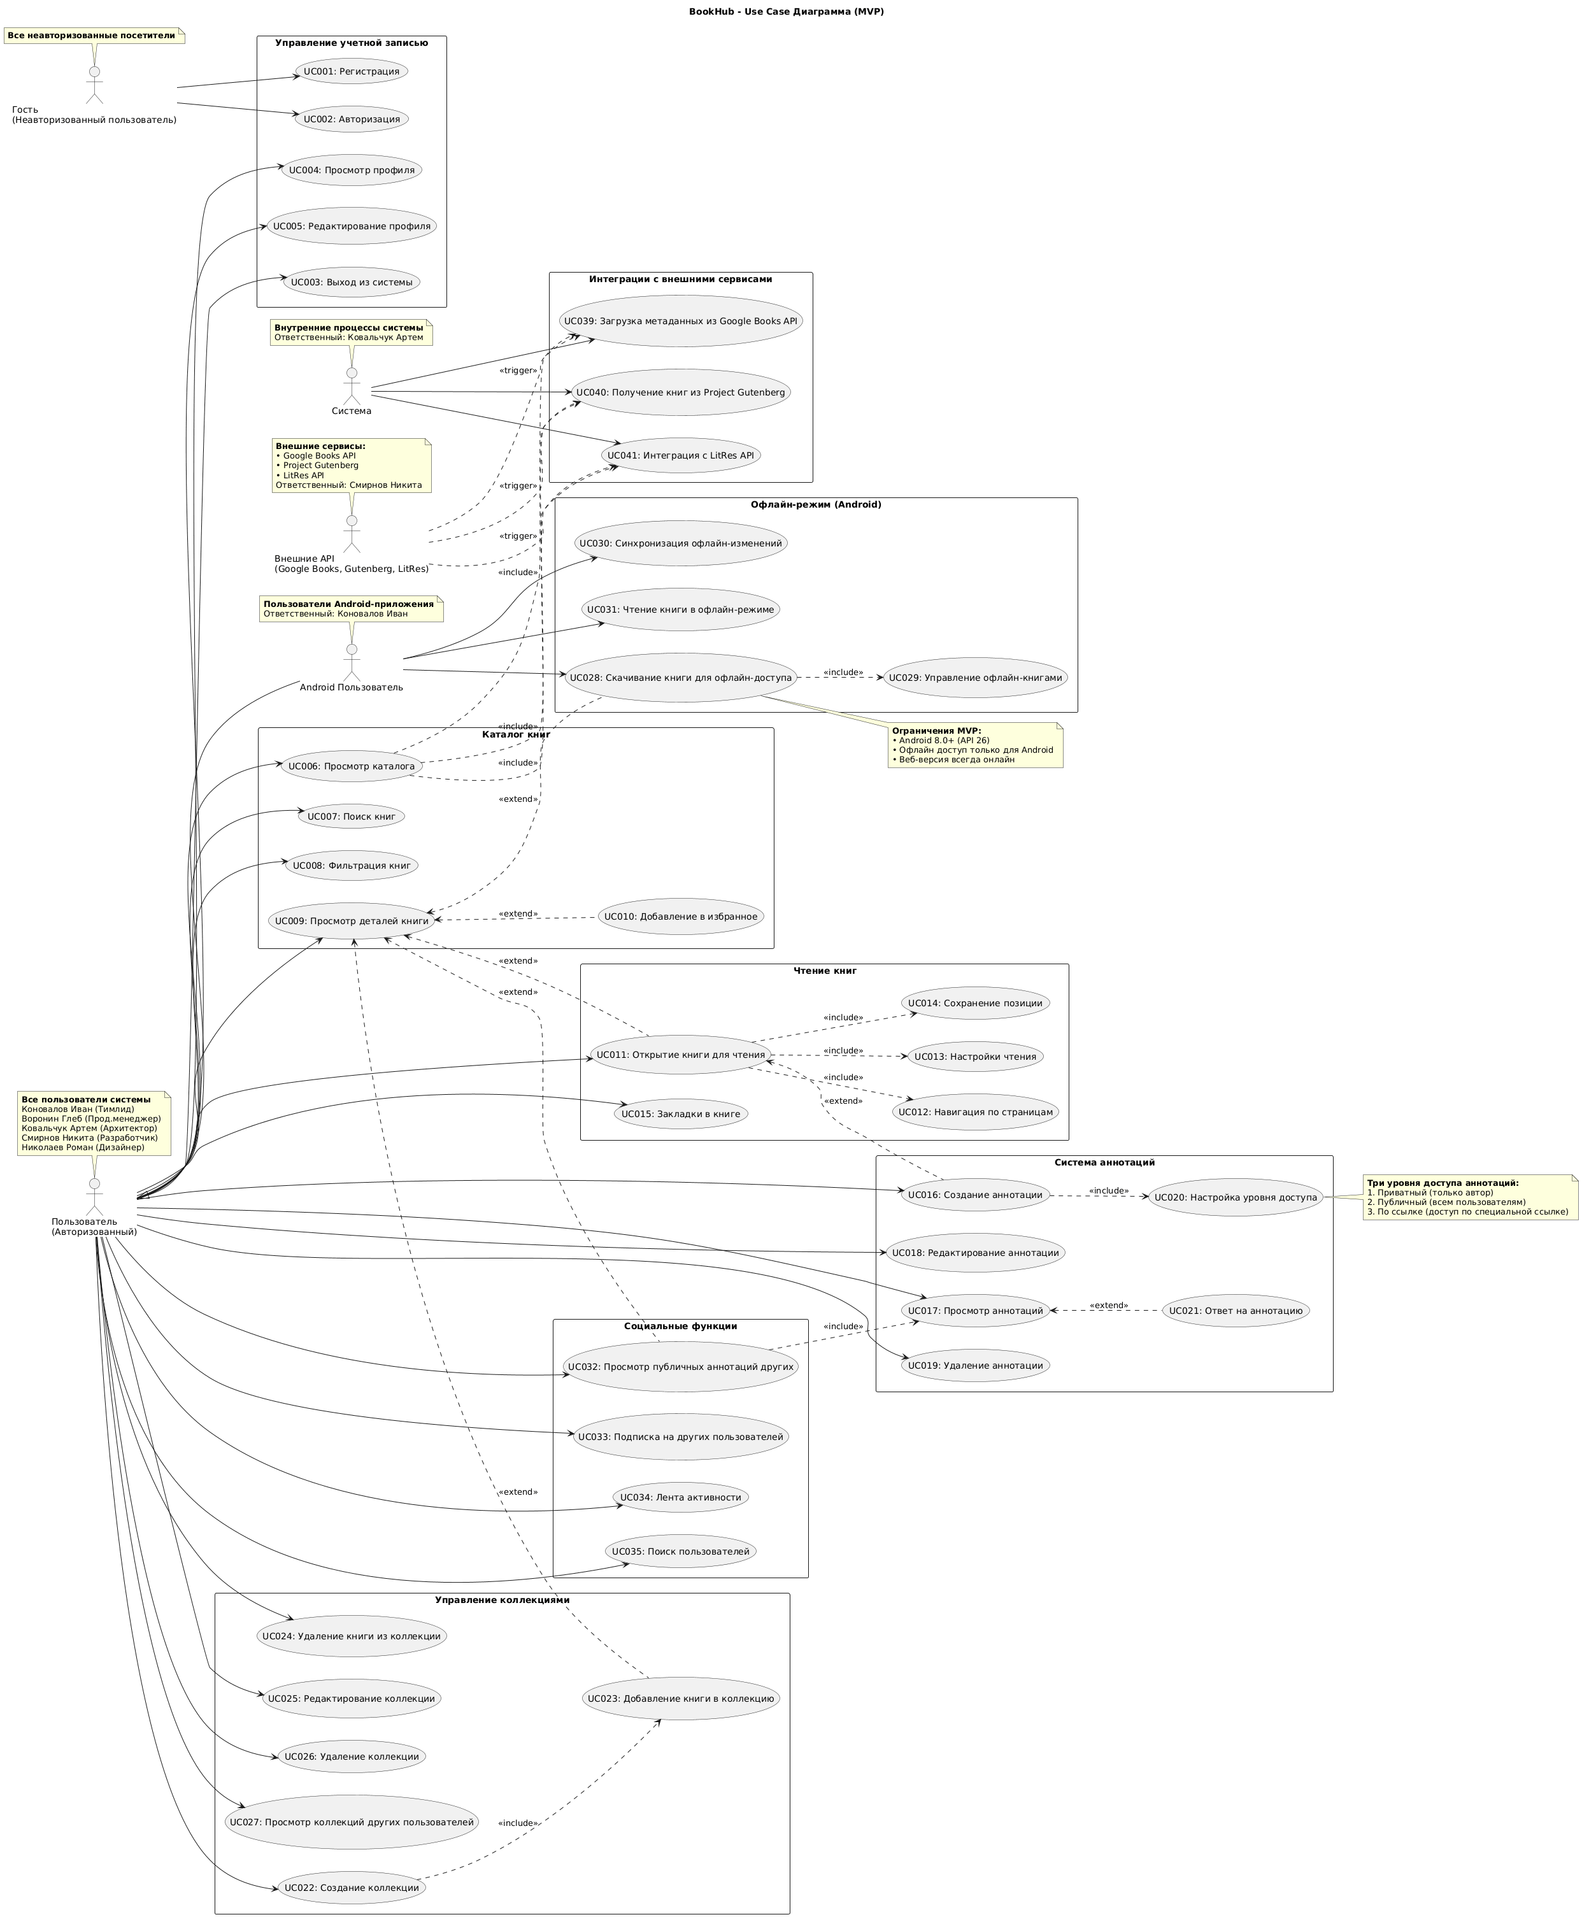
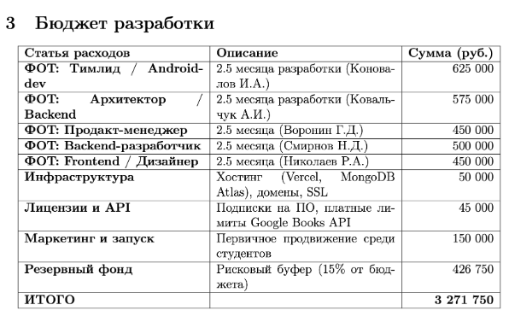
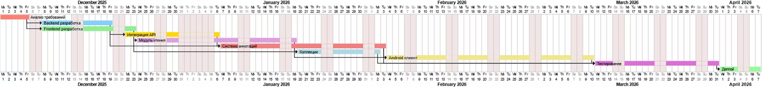
РАЗРАБОТАННЫЕ ДОКУМЕНТЫ
Все ключевые документы проекта утверждены заказчиком.
Анкета для сбора требований
1.0
18.10.2025
Утверждена
Протокол интервью
1.0
20.10.2025
Утвержден
Техническое задание на MVP
1.0
21.10.2025
Утверждено
План коммуникаций
1.0
20.10.2025
Утвержден
Техническое задание по ГОСТ
1.0
18.12.2025
Утверждено
Бюджет разработки
1.0
15.12.2025
Утверждено
Исследование сценариев
1.0
18.12.2025
Утверждено
Правила работы с Git
1.0
20.11.2025
Полный отчет по проекту
2.0
04.12.2025

Slide 5




АНАЛИЗ ГРУППОВОЙ ДИНАМИКИ КОМАНДЫ
Этап 1: Формирование
Тест Белбина, анализ результатов, распределение ролей. Первоначальные трудности: пересечение/отсутствие некоторых ролей.
Этап 2: Становление
Выработка процессов работы (Git, встречи). Установление коммуникации с заказчиком и формирование плана коммуникаций.
Этап 3: Зрелость
Эффективное распределение задач по компетенциям. Налаженные процессы code review и регулярные статус-встречи.

Slide 6
ГРУППОВОЕ МЫШЛЕНИЕ И ЭФФЕКТ СИНЕРГИИ
Групповое мышление: ДА
Эффект синергии: ДА
Единое понимание целей проекта (ценностное предложение, границы MVP).
Комплементарность компетенций (Архитектор/Разработчик, Дизайнер/Продакт).
Согласованные процессы работы (единый подход к Git, стандартизация документов).
Взаимное обучение и Code review.
Коллективная ответственность и готовность помочь.
Коллективное принятие решений и единый стиль коммуникации.
Результаты синергии: Качественная документация, детальный план проекта, ТЗ по ГОСТ, эффективная коммуникация.

Slide 7



АНАЛИЗ НЕУДАЧ И ПУТИ РЕШЕНИЯ
Пересечение ролей
Поверхностная оценка
Недостаточное обоснование бюджета
Проблема: Пересекались поддерживающие роли, отсутствовал "педант". Решение: Использовать сильные стороны участников, привлекать экспертов при необходимости.
Проблема: Оценка по трем точкам не была разбита по этапам. Решение: Детализировать этапы, проводить независимую оценку, использовать несколько методов (сравнение).
Проблема: ФОТ не учитывал риски увеличения сроков. Решение: Закладывать резервный фонд, учитывать риски при расчете ФОТ, регулярно пересматривать бюджет.
Общие пути решения
Внедрение чек-листов, регулярные внутренние ревью, документирование всех решений и многоуровневая проверка документов для повышения качества.

Slide 8
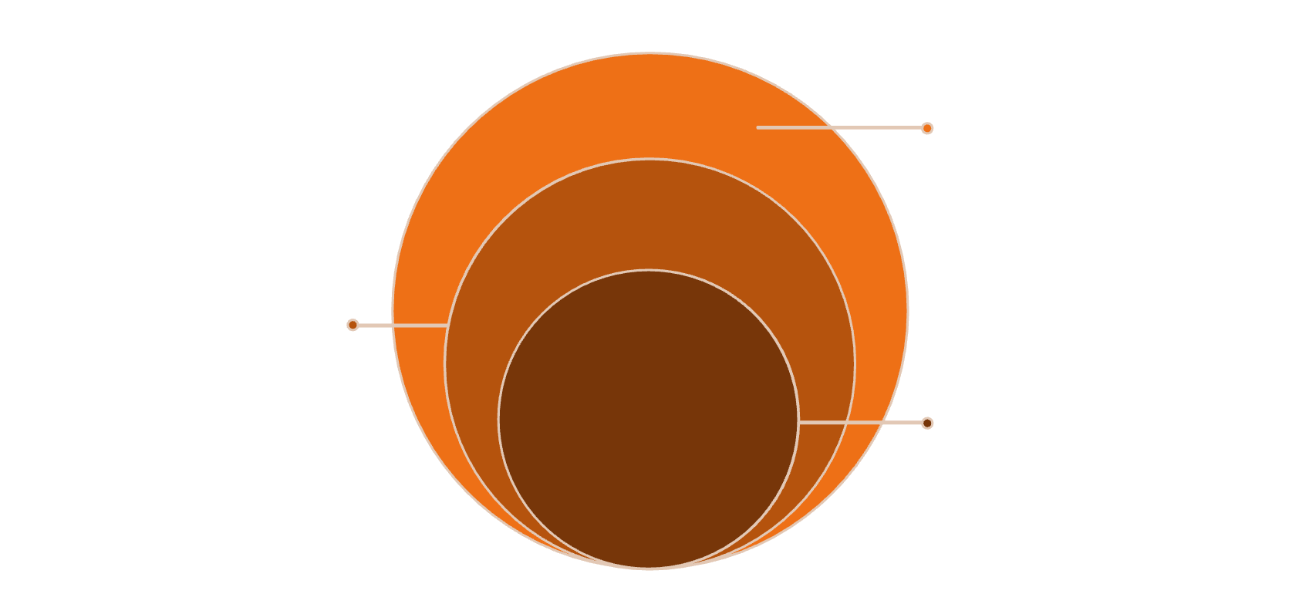
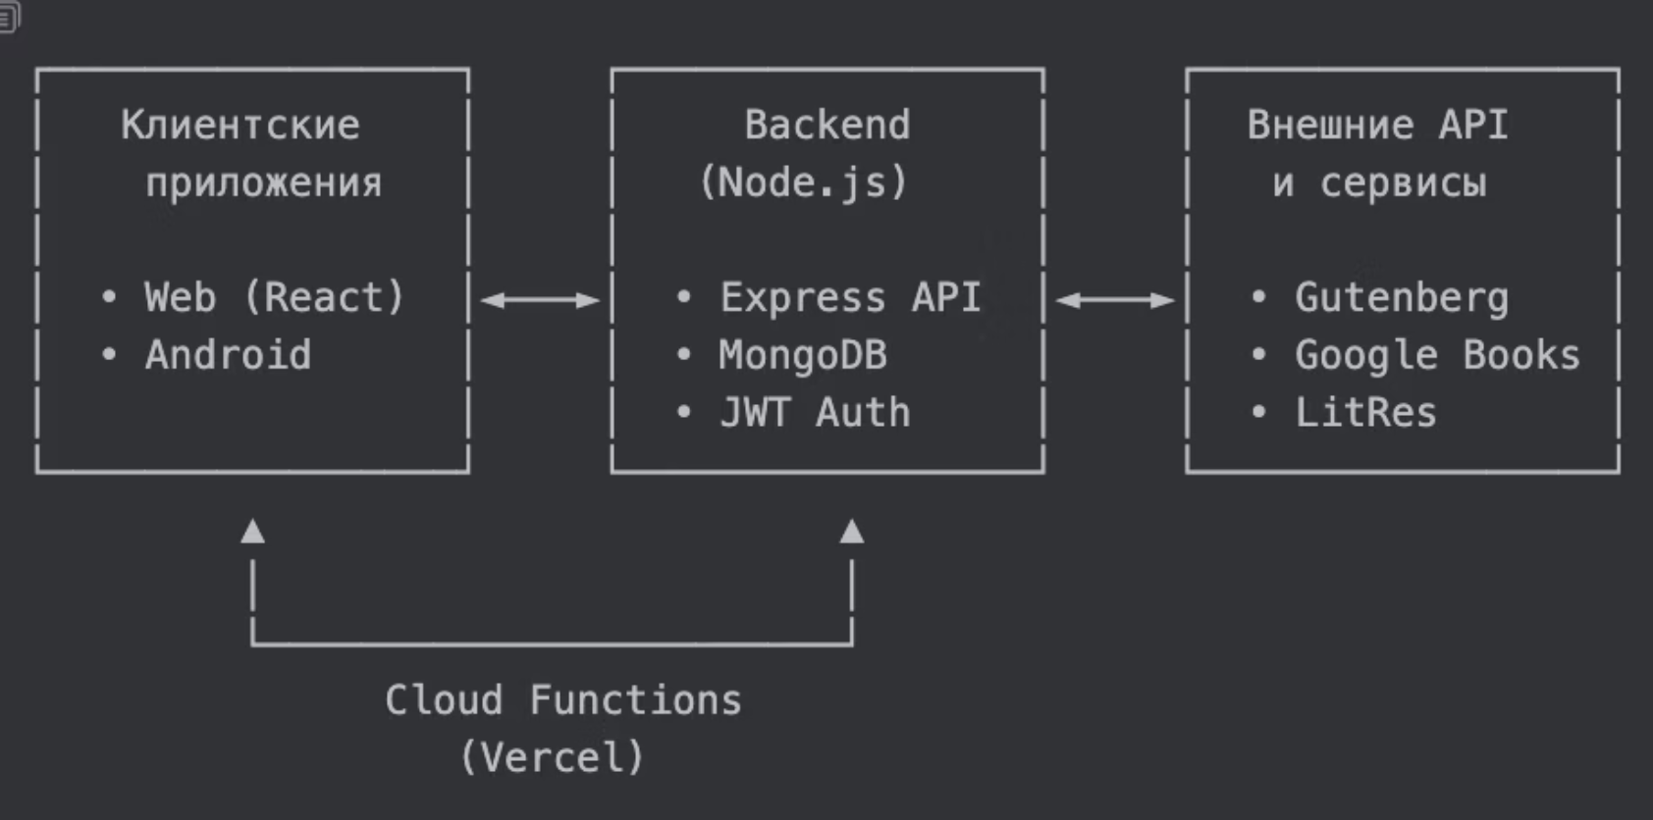
АРХИТЕКТУРА ПРОЕКТА BOOKHUB
Внешние API
Project Gutenberg, Google Books, LitRes
Бэкенд
Node.js, Express, MongoDB
Фронтенд
React (Web), Kotlin (Android)
Высокоуровневая архитектура
Обоснование выбора
Клиентские приложения: Web (React), Android (Kotlin)
React и Node.js выбраны за популярность, компонентный подход и единый язык для быстрой разработки. MongoDB — за гибкую схему данных, идеальную для аннотаций и коллекций.
Backend: Node.js + Express + MongoDB
Внешние API: Project Gutenberg, Google Books API, LitRes
Инфраструктура: Vercel, Cloud Functions

Slide 9



ЗАКЛЮЧЕНИЕ
Проект BookHub успешно завершен
Команда и мышление
Синергия
Сформирована команда "4 энергоблок" и выработано групповое мышление.
Получен эффект синергии от совместной работы и обмена компетенциями.
Документация
Планирование
Разработаны все необходимые документы, включая ТЗ по ГОСТ.
Подготовлен детальный план разработки, бюджета и архитектуры.

